Slide 1


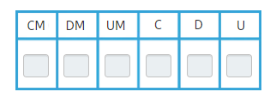

Prova
Nom i cognoms
Data
1. Completa la descomposició de cada nombre (1 punt).
52 623
73 417
2. Marca amb una creu com es llegeix el nombre 25 200 (1 punt).
Vint mil dos-cents
Vint-i-cinc mil dos-cents
Vint-i-cinc mil dos
3. Ordena aquests nombres del més gran al més petit (1 punt):
33 121
32 926
33 749
34 001
>
>
>
4. Marca amb una creu el nombre 27 951 arrodonit a les desenes de miler (1 punt).
26 000
27 000
30 000
20 000
5. Completa el gràfic posicional (1 punt).
300.000 + 20.000 + 5.000 + 900 + 30 + 3
Mètode Snappet. Prova 1 5è. Pàgina 1 de 2.

Slide 2
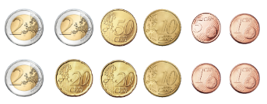

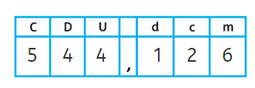
Prova
Nom i cognoms
Data
6. Escriu com es llegeixen aquests nombres ordinals (1 punt):
18è
34è
7. Escriu en xifres romanes aquests nombres (1 punt):
56
17
22
120
8. Compta els diners i completa (1 punt).
euros i
cèntims
€
9. Quantes mil·lèsimes té el nombre? (1 punt).
El nombre té mil·lèsimes.
10. Ordena aquests nombres decimals del més petit al més gran i representa’ls (1 punt).
0,42
0,29
0,18
>
>
Mètode Snappet. Prova 1 5è. Pàgina 2 de 2.

